Slide 1

Администрация Каменно-Балковского сельского поселения
БЮДЖЕТ ДЛЯ ГРАЖДАН
Проект БЮДЖЕТА
Каменно-Балковского сельского поселения Орловского района
на 2023 год и на плановый период 2024 и 2025
годов

Slide 2
Основные направления бюджетной и налоговой политики Каменно-Балковского сельского поселения на период 2023-2025 годов (Постановление Администрации Каменно-Балковского сельского поселения от 08.11.2019 № 150
Об основных направлениях бюджетной и налоговой политики
Каменно-Балковского сельского поселения Орловского района на 2021-2023 годы (Постановление Администрации Каменно-Балковского сельского поселения № 169 от 02.10.2017)
Муниципальные программы Каменно-Балковского сельского поселения Орловского района
Проект областного закона «Об областном бюджете на 2023 2024 и 2025 годов»
Основы формирования проекта бюджета Каменно-Балковского сельского поселения Орловского района на 2023 год и плановый период 2024 и 2025 годов

Slide 3




Главной идеологией бюджетной политики Каменно-Балковского сельского поселения является:
Обеспечение устойчивости и сбалансированности
Проекта бюджета Каменно-Балковского сельского поселения
Орловского района
Выполнение принятых обязательств перед гражданами
Решение социальных и экономических задач
Каменно-Балковского сельского поселения Орловского района
Инвестиции в человеческий капитал
.

Slide 4
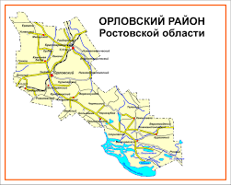
Бюджет 2023 года Проект бюджета на 2023-2025 годы
ПРОЕКТ БЮДЖЕТНОГО ПРОГНОЗА КАМЕННО-БАЛКОВСКОГО СЕЛЬСКОГО ПОСЕЛЕНИЯ ПЕРИОД 2023-2025 гг.

Slide 5
Основная идеология бюджетного прогноза Каменно-Балковского сельского поселения на период 2023-2025 годы
Снижение дотационности бюджета
Сбалансированность бюджета
Оптимальный уровень долговой нагрузки

Slide 6
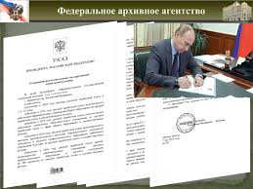
Финансовое обеспечение Указов Президента Российской Федерации на 2023 год
Указ от 07.05.2012 №597 «О мероприятиях по реализации государственной социальной политики»
0,0 тыс.рублей

Slide 7
Развитие человеческого капитала, безусловное выполнение социальных обязательств перед гражданами, предоставление качественных и конкурентных муниципальных услуг
Реализация Указов Президента Российской Федерации от 7 мая 2012 года, от 01 июня 2012 №761
Приоритетные направления расходов проекта бюджета
Каменно-Балковского сельского поселения Орловского района
Экономное расходование средств на содержание аппарата управления органов власти
Благоустройство территории поселения

Slide 8

Основные характеристики проекта бюджета Каменно-Балковского сельского поселения Орловского района на 2023 год и плановый период 2024 и 2025 годов тыс.рублей
Показатели | Первоначально принятый бюджет на 2022г от 28.12.2021 № 25 | Плановые бюджетные назначения на 2023 год | Плановые бюджетные назначения на 2024 год | Плановые бюджетные назначения на 2025 год
I.Доходы, всего | 11781,9 | 11839,9 | 10914,9 | 10860,5
II.Расходы, расходы | 11781,9 | 11839,9 | 10914,9 | 10860,5
III.Дефицит и источники его покрытия | 0,0 | 0,0 | 0,0 | 0,0

Slide 9

ДОХОДЫ ПРОЕКТА БЮДЖЕТА поступающие в бюджет денежные средства
НАЛОГОВЫЕ ДОХОДЫ
НЕНАЛОГОВЫЕ ДОХОДЫ
БЕЗВОЗМЕЗДНЫЕ ПОСТУПЛЕНИЯ

Slide 10

НАЛОГОВЫЕ И НЕНАЛОГОВЫЕ ДОХОДЫ ПРОЕКТА БЮДЖЕТА КАМЕННО-БАЛКОВСКОГО СЕЛЬСКОГО ПОСЕЛЕНИЯ ОРЛОВСКОГО РАЙОНА
Тыс. рублей

Slide 11
Структура налоговых и неналоговых доходов проекта бюджета
Каменно-Балковского сельского поселения Орловского района на 2023 год и плановый период 2024 и 2025 года
(тыс.рублей)

Slide 12

Крупнейшие налогоплательщики
Каменно-Балковского сельского поселения Орловского района
СПК «ИСТОК»
Индивидуальные предприниматели

Slide 13
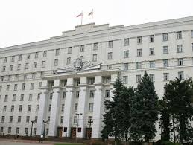
Безвозмездные поступления из областного бюджета тыс.рублей
Наименование | 2022 год (факт) | 2023 год (проект) | , 2024 год (проект) | 2025год (проект)
Межбюджетные трансферты ВСЕГО | 4242 | 3922 | 2831,9 | 2831,9
из них:
Дотации на выравнивание бюджетной обеспеченности | 3522 | 3522 | 2111,9 | 2111,9
Целевые трансферты из областного бюджета | 720 | 400 | 720 | 720

Slide 14
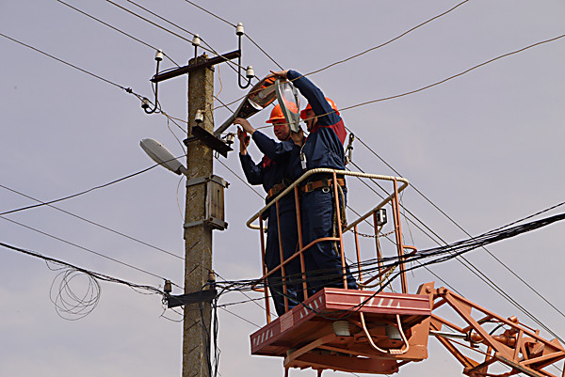
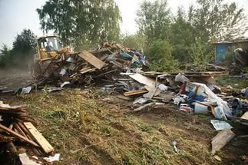
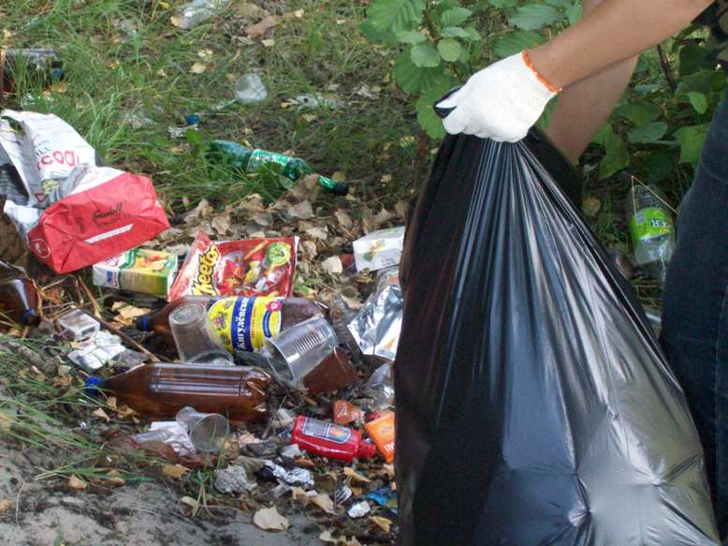
Расходы на БЛАГОУСТРОЙСТВО территории Каменно-Балковского сельского поселения в 2023 году
Уличное освещение – 1118,9 тыс.рублей
укепкап
Содержание и ремонт памятников
– 80,0 тыс.рублей
выкос сорной
растительности –120,0 тыс.рублей

Slide 15
Структура расходов по разделам бюджетной классификации (%)

Slide 16
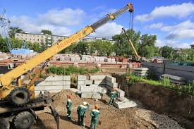
Приоритеты инвестиционных расходов проекта бюджета на 2023-2025 годы (тыс. руб.)

Slide 17
Доля муниципальных программ в общем объеме расходов проекта бюджета, запланированных на реализацию муниципальных программ Каменно-Балковского сельского поселения Орловского района в 2023году
Эффективное управление муниципальными финансами
58.0 %
Обеспечение общественного порядка и противодействие преступности 0, %
Развитие культуры и туризма 23.3 %
Защита населения и территорий от чрезвычайных ситуаций 1,6 %
Формирование современной городской среды 0.0 %
Охрана окружающей среды и рациональное природопользование 1,0%
Социальная
поддержка граждан 0,0%
Развитие физической культуры и спорта 0,2 %
Обеспечение качественными жилищно-коммунальными услугами населения 12.5 %

Slide 18
Расходы проекта бюджета Каменно-Балковского сельского поселения Орловского района, формируемые в рамках муниципальных программ Каменно-Балковского сельского поселения Орловского района и не программные расходы
2023
2024
2025
11214.9 тыс
.руб.
10395.0тыс.руб.
10343,2тыс.руб.
625.0
тыс.руб.
519.9 тыс.руб.
517,3
тыс.руб.
- расходы бюджета Каменно-Балковского сельского поселения Орловского района, формируемые в рамках муниципальных программ Каменно-Балковского сельского поселения Орловского района
- не программные расходы бюджета Каменно-Балковского сельского поселения Орловского района

Slide 19

Особенности межбюджетных отношений в 2023 году
Проект бюджета Каменно-Балковского сельского поселения
Бюджет Орловского района
7 основных полномочий
4% по налогу на доходы физических лиц
10 % по единому сельскохозяйственному налогу

Slide 20
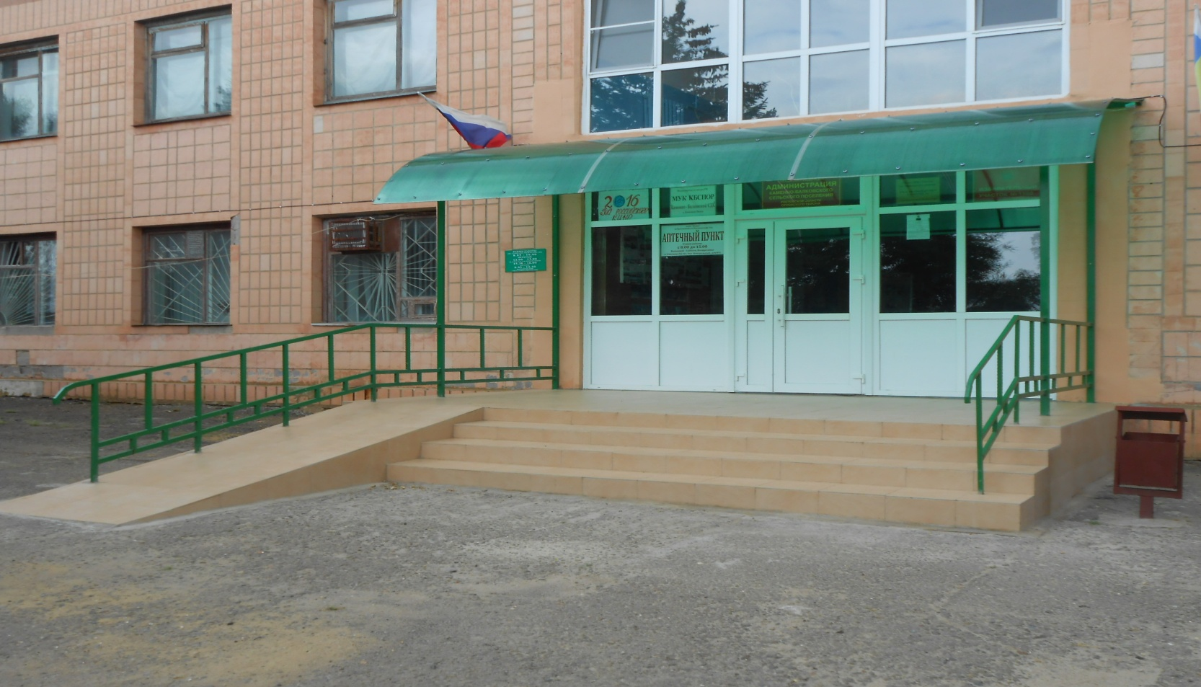
Принятый проект бюджет Каменно-Балковского сельского поселения Орловского района на 2023 год и на плановый период 2024 и 2025
годов создаст дополнительные условия для выполнения поставленных Президентом России, Губернатором области, Главой Администрации приоритетных задач.

Slide 21
Контактная информация
Администрация Каменно-Балковского сельского поселения
347505, Ростовская область, Орловский район
х.Каменная Балка, пер.Центральный, 1
Глава Администрации Каменно-Балковского сельского поселения
Вакульчик Людмила Николаевна
Тел.(факс) : (86375) 44-6-19
E-mail: sp29307@donрас.ru
График (режим) работы:
понедельник – пятница – 8.00 – 16.15;
предпраздничные дни – 8.00 – 16.00;
суббота и воскресенье – выходные дни;
перерыв – 12.00 – 13.00.
График приема:
третий понедельник с 16.00 до 17.30 часов
первый и третий вторник месяца с 08.00 до 10.00 часов

